Slide 1
Что такое
WordPress?

Slide 2
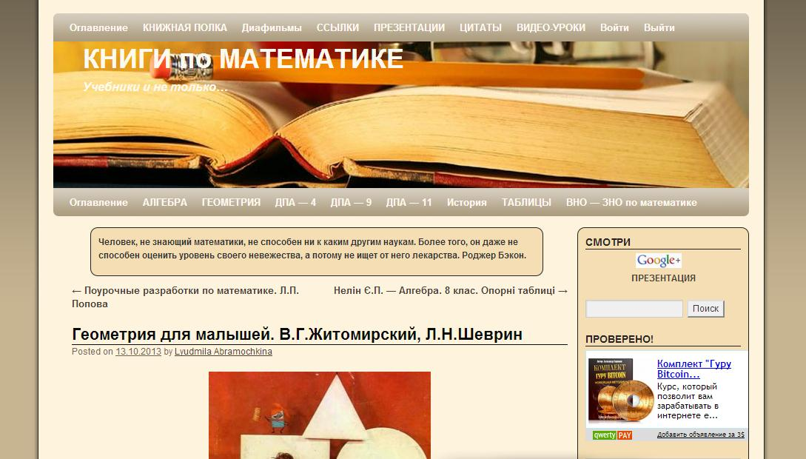
Почему WordPress
так
популярен?

Slide 3
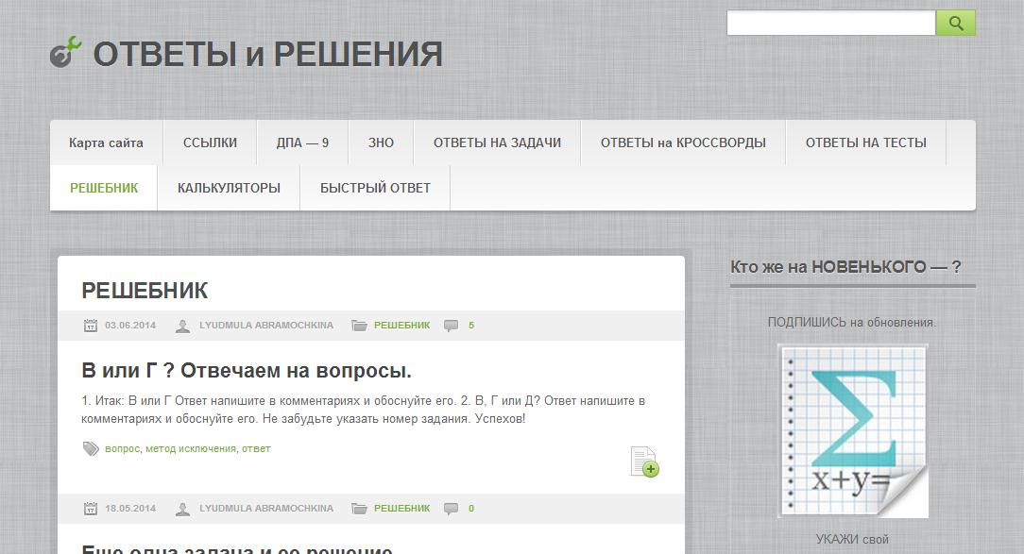
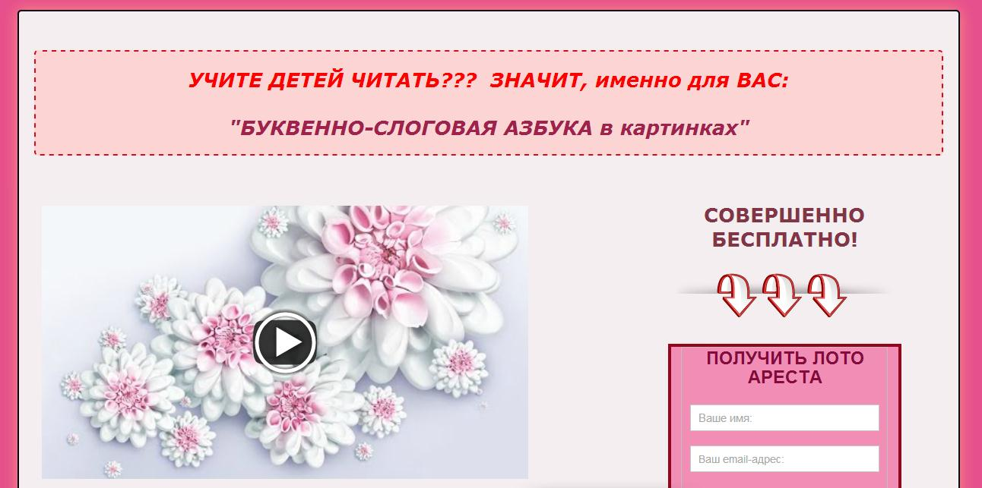
Это бесплатный продукт.
Довольно прост в освоении.
Имеет интуитивно понятный интерфейс.
Сравнительно несложно создать тему.
Можно научиться создавать плагины.
Наличие большого количества расширений.
Наличие большого количества тем.
Поддержка и регулярные обновления.
Заточен под SEO.
Вы сами контролируете сайт и контент.

Slide 4
Где применяется?
Для создания блогов
Для создания визиток
Для создания сайтов
Для создания магазинов
Для создания одностраничников
Совместим с форумами

Slide 5
ДОБРО
ПОЖАЛОВАТЬ
В
WordPress!

